Slide 1

Tecnologias para novas mediações em Educação
Vani M. Kenski/USP

Slide 2
Mediações humanas
Intrapessoal
Interpessoal
Intragrupal
Intergrupal
Social
A missão da mediação é a de servir de ponto de encontro daqueles que são diferentes sem cair na tentação de os homogeneizar” (Torremorell, 2003).

Slide 3
Mediações e educação
A mediação possui dimensões (estratégicas e políticas, pedagógicas e práticas) comprometidas com experiências transformadoras que favorecem o desenvolvimento humano e promovem a cidadania... traduz uma nova capacidade de ver e compreender o mundo e de nele intervir. (Almeida,2013)

Slide 4
Mediações e educações
Mediação é fala. É diálogo. É interação.
A mediação é feita pela linguagem. (Vygotsky).
Mediação é interação dialógica entre professor e aluno (Paulo Freire).
... o diálogo é uma exigência existencial... (FREIRE)
Um mediador é uma pessoa que interage com o aluno para melhorar seus processos de aprendizagem. (Feuerstein, psicólogo romeno).

Slide 5
MEDIAÇÕES EM SALA DE AULA
Observem esta sala de aula...

Slide 6
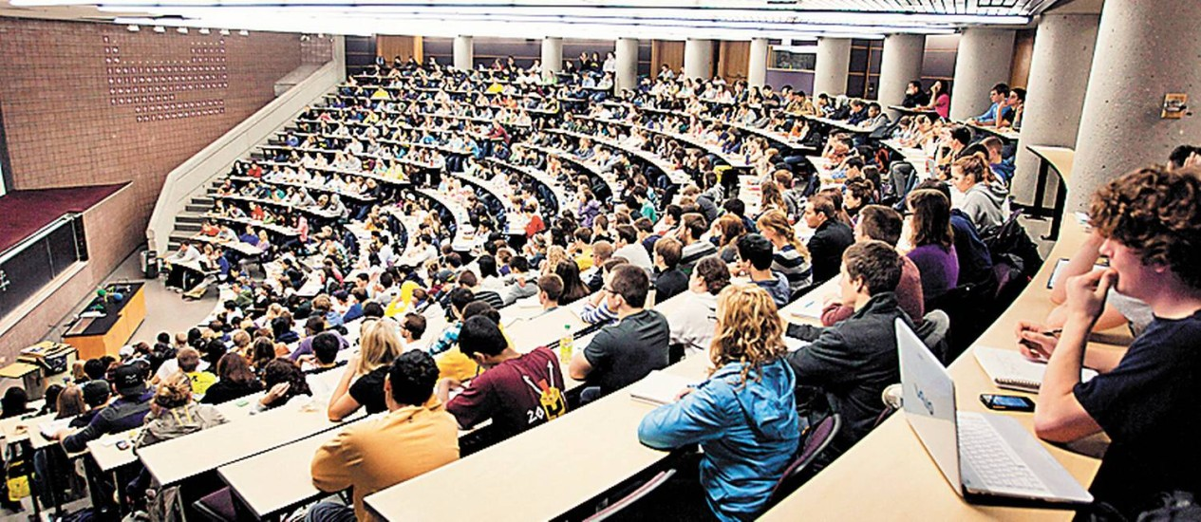
E esta....
As tecnologias evoluem, mas as dinâmicas e as mediações permanecem as mesmas...

Slide 7
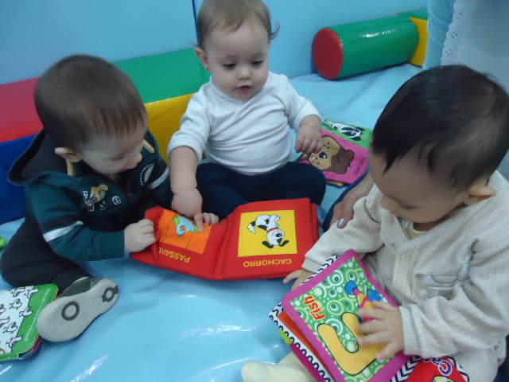
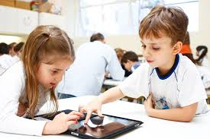
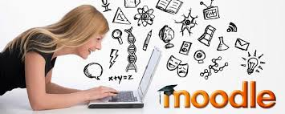
TECNOLOGIAS
“as tecnologias se tornam invisíveis à medida que se tornam familiares” (McLuhan, 1964)

Slide 8

Tecnologias contemporâneas
Um dos aspectos primordiais das mídias digitais encontra-se na abolição da distância e na paradoxal simultaneidade da presença...
Santaella, 2013

Slide 9
Tecnologias contemporâneas
CONVERGÊNCIA
Integração entre vários suportes tecnológicos para comunicação, interação, cocriação.
Imagem: Chimenti, 2015

Slide 10
Tecnologias e Tempos da Educação
PASSADO
PRESENTE
FUTURO
Aprender com o passado
Compreender o presente
Educar para o futuro.
A educação se viabiliza pelas tecnologias que lhe são contemporâneas.

Slide 11
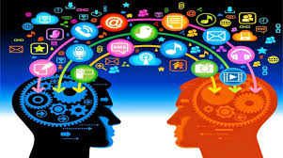
Tecnologias contemporâneas?

Slide 12
A Cultura digital é disruptiva
Fases
  Início dos anos 90. Árvore
  - CD-ROM; Dvds e arquivos externos; linearidade digital
  Metade dos anos 90. Rizoma
  - Hipertexto – Internet
  Início de 2000. Rede
  - Redes Sociais – Orkut e Facebook
  Primeira década (2010). Convergência
  - Mobilidade; ubiquidade, aplicativos móveis; nuvens
2015. Emaranhamento (“The Age of Digital Entanglement”)*
  - Fragilização da web; compartilhamento; personalização dos dispositivos; internet das coisas; analytics; impressão 3D
*Neri Oxman, 2016

Slide 13
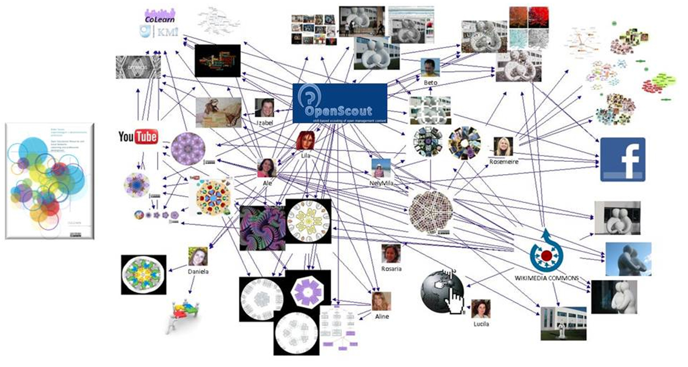
Cultura de colaboração e compartilhamento
“The Age of Digital Entanglement”
http://oer.kmi.open.ac.uk/

Slide 14
A sala de aula em tempo real
https://www.edmodo.com/home#/

Slide 15
MEDIAÇÕES NAs redes que se formam e que nos formam

Slide 16
Mediações Pessoais
Ouvindo Kerckhove*...
“Desde a invenção do computador pessoal, ao invés de olhar simplesmente para a tela, aprendemos a controlá-la”.
  “A noite, depois de passar um tempo imerso na tela do meu smartphone, ao acabar o trabalho e levantar a vista, o movimento de uma realidade a outra foi assombroso e eminentemente palpável. SENTI, visceralmente, a mudança de … modalidade, estado mental, realidade.”
  “A tela esta brincando com a minha cabeça. Não me refiro só a tela do meu computador… Refiro-me “a tela”, como interface entre a rede e a minha mente em expansão…”
De KERCKHOVE. D. Los sesgos de la electricidad.

Slide 17
A internet mudou a maneira de pensar, de ler e de organizar a nossa construção mental do saber
Diz Lévy*...
Sites especializados em que podemos contatar pessoas interessadas nos mesmos assuntos para construir saberes de modo colaborativo.
Desenvolvimento de novos tipos de rede de colaboração na pesquisa ou na educação.
Os famosos MOOC – Curso Online Aberto e Massivo (“Massive Open Online Course”) são a prova clara e definitiva de tudo isso.
* http://www.correiodopovo.com.br/blogs/juremirmachado/?p=7087

Slide 18
Inter(medi)ações (inter)disciplinares
"O mundo está mudando rapidamente. Ciência, design, arte e engenharia, consideradas isoladas por muito tempo em suas próprias áreas precisam dialogar entre si. Não devem ser exploradas isoladamente, mas em conjunto, na esperança de acelerar o avanço no conhecimento e a descoberta”.
(JOI Ito, the director of the MIT Media Lab, 2016)

Slide 19
Mediações antidisciplinares
"O trabalho interdisciplinar é quando pessoas de diferentes disciplinas trabalham juntos. Mas a ação antidisciplinar é algo muito diferente.
Trata-se de trabalhar em espaços que simplesmente não se encaixam em qualquer disciplina.
Um novo campo acadêmico específico de estudo com suas próprias palavras, estruturas e métodos, mas que dialoga com todos os demais. "
(JOI Ito, the director of the MIT Media Lab, 2016)

Slide 20
“Novos métodos para fazer coisas velhas não são o suficiente para melhorar a educação. Fazer isso é como rearranjar as cadeiras no convés do Titanic afundando.
[...] "Não adianta colocar tablets na sala, vídeos, Khan Academy (...), enquanto continuamos dividindo nossa educação básica em várias matérias"
“O ato de ensinar está mudando muito rápido. O mais importante é mostrarmos aos alunos os recursos que existem e que eles precisam estar conectados...”
(Mark Prensky em 29/01/2013)

Slide 21
O que George Siemens (2010) diz ...
Uma mudança de poder está ocorrendo no ensino superior, impulsionada por duas tendências:
- o aumento da liberdade de alunos em acessar, criar e recriar conteúdo; e
- a oportunidade para os alunos interagirem uns com os outros longe de um agente mediador. O acesso à informação e diálogo, anteriormente sob controle do educador, podem agora ser facilmente realizados pelos alunos.

Slide 22
“Mude o ambiente, mude o cérebro, mude o comportamento”*
Para ser bem sucedido nas próximas décadas:
Gestão do seu próprio conhecimento;
Adequação a cenários em permanente transformação;
Reavaliação constante das suas habilidades;
Aprendizagem ao longo da vida;
Fluência tecnológica ampla;
Interação.
*Fred Gage. John Hopkins U.

Slide 23
Mediação/interação e educação online

Slide 24


Mediação /interação online: objetos técnicos
  Dispositivos digitais
  Ambientes virtuais
  Ambientes externos
  Redes
Ambiente virtual é um espaço onde seres humanos e objetos técnicos interagem potencializando a construção de conhecimentos, logo a aprendizagem.(SANTOS, 2002)
Objetos de Aprendizagem
REA’s
Mlearning

Slide 25
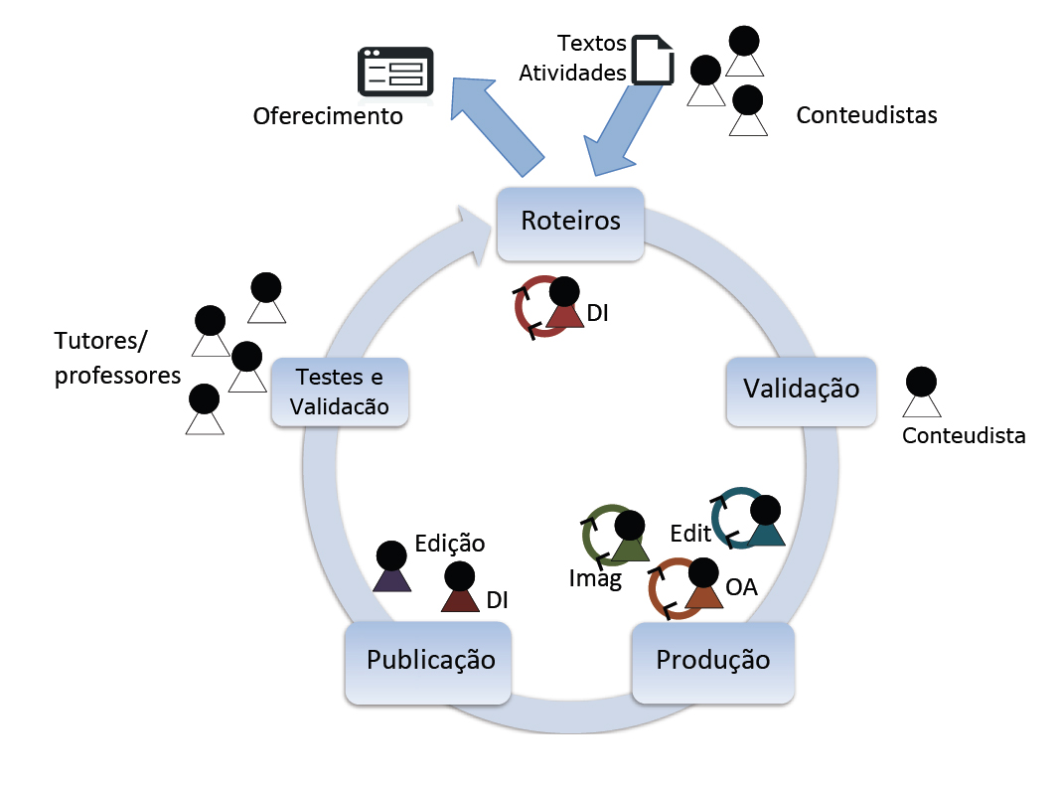



Mediações no Processo de produção
Roteiro
Conteudistas
Equipe de vídeo
Gestão

Slide 26














Mediação / interação didática
Professor Autor
Tutor Presencial
Tutor online
Aluno
Prof. Lab. didático
Apoio

Slide 27





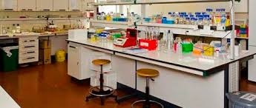
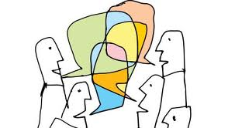
AULAS
Práticas
Trabalhos de campo
Estágios
Vídeos
Aluno
Laboratórios Didáticos
Textos
- Livros impressos
Textos no LMS
Atividades
  Individuais
  Grupais
Atividades
-Presenciais
-online

Slide 28
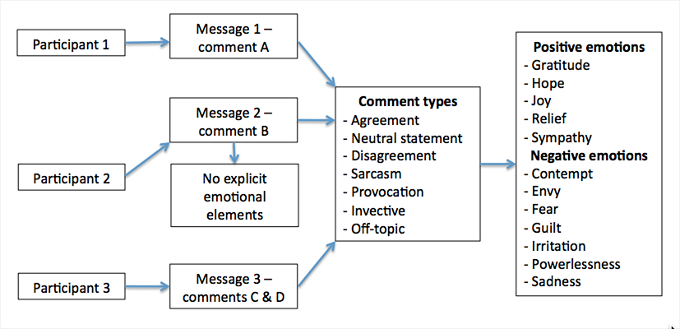
Inter/mediação comunicacional online

Slide 29
Níveis de interação
  Empatia
    Capacidade de compreender o ponto de vista, emoção e contexto em que se encontram os outros.
    Compaixão, preocupação empática, simpatia.
      Motivação para ajudar e aumentar o bem-estar do outro.
      Inveja, raiva, “Schadenfreude” - alegria como resposta a um resultado negativo do outro.
2. Espírito de equipe
  Identidade grupal. Disposição para participar, colaborar e ajudar para o alcance de resultados comuns.
Motivação interna e externa.
Contágio

Slide 30
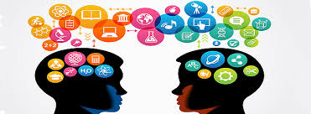
  Mediação / Interação cognitiva
    Interação entre pessoas e “coisas”
    Procedimentos e normas técnicas de operacionalização
    Relação homem-máquina
    Novas abordagens teórico-metodológicas
    Alteração de conteúdos e atividades
    Intercomunicação didática

Slide 31

Níveis de interação online.
  “Interaction Design”*
    Psicologia da interação homem-tecnologia
    Comunicação e linguagens
    Inclusão
    Usabilidade
*(Saariluoma, P. , 2009)

Slide 32
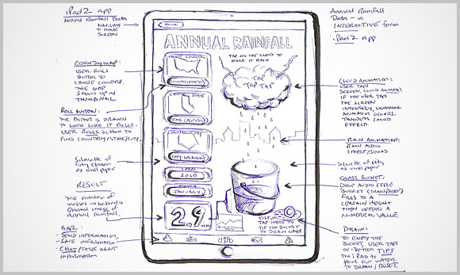
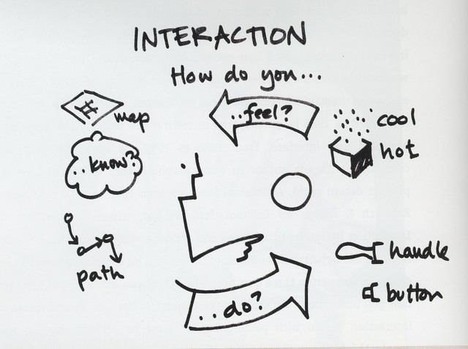
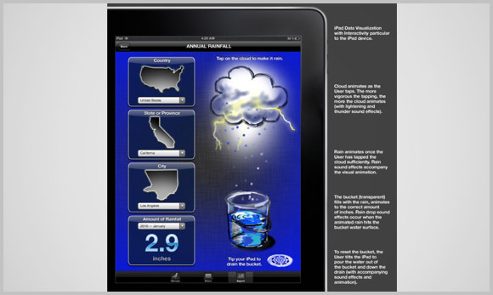
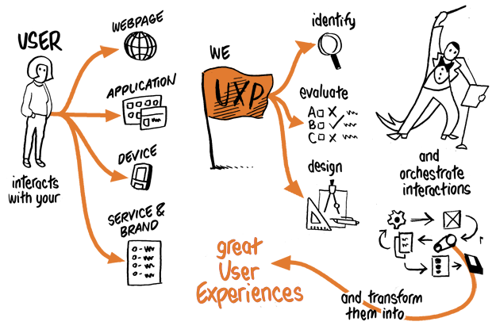
Enfim...
Estamos ajustando...
Nossos ritmos
Nossas emoções
Nossas habilidades digitais
Nossos relacionamentos
EXPERIMENTANDO OS DESAFIOS HUMANOS
MEDIADOS PELA TECNOLOGIA
http://thenextweb.com/dd/2015/03/03/the-5-pillars-of-interaction-design/#gref
http://ixdesigner.com/projects/ipad-2-app-ix-design/
https://ichickii.wordpress.com/2014/03/23/interaction-design-and-ux/
E para nós essa é a essência do INTERACTION DESIGN
Grupo ReDigi – disciplina Design Didático Digital - 2016

Slide 33
Novas mediações em ead

Slide 34
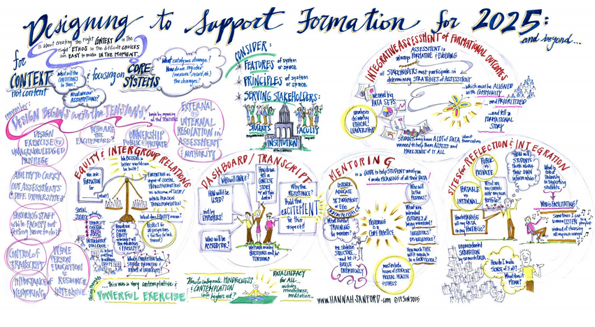

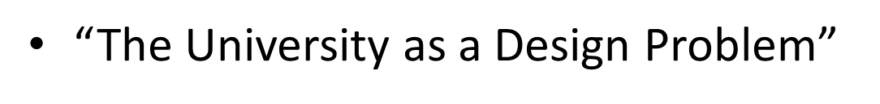
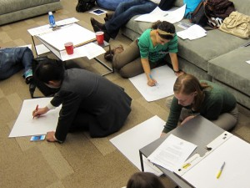
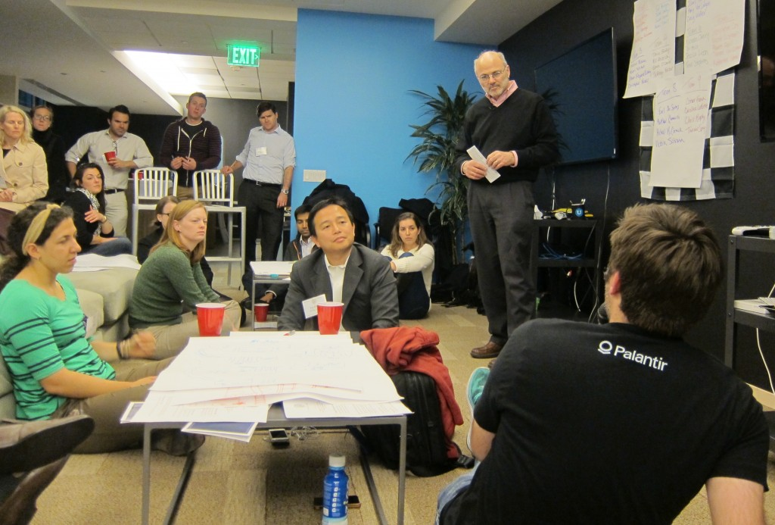

Projetos colaborativos de mudanças no ensino
Goals of a University
Georgetown Values

Slide 35
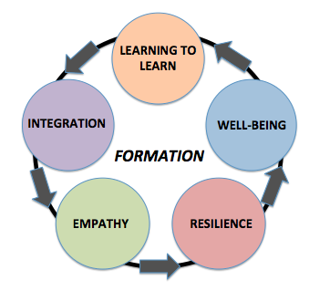
Georgetown University
Mediações docentes
As Medidas Magis
Aprendendo a aprender. Fortalecer a independência dos estudantes, despertando sua curiosidade e agilidade intelectual.
Bem-estar. Capacidade para o despertar social e intelectual, conexão, autoconhecimento e auto eficácia.
Resiliência. Capacidade de adaptação à mudança, assumir riscos responsáveis e lidar com a complexidade.
Empatia. Abertura e postura ética para os outros, com um horizonte global.
Integração. Desenvolver a liberdade interior e um sentido integrado de propósito e identidade.

Slide 36
Desafio principal: Que todos aprendam!
Relação entre desejos nem sempre coincidentes:
  O que o professor quer ensinar!
  O que o aluno quer/precisa aprender!
  O que é possível construir ... Juntos!
Ação em equipes com os mesmos desafios:
  Comunicação, interação, engajamento, ...
  Conhecimento técnico didático do processo de ensino e aprendizagem online...
  Conteúdos como “matérias primas moldáveis”
  Particularidades de cada participante do processo

Slide 37

Obrigada!
Vani M. Kenski
vani@siteeducacional.com.br

